Slide 1
МИНИСТЕРСТВО ОБРАЗОВАНИЯ И НАУКИ РОССИЙСКОЙ ФЕДЕРАЦИИ
Федеральное государственное бюджетное учреждение «Федеральный центр организационно-методического обеспечения физического воспитания»
О разработке проекта Концепции модернизации учебного предмета «Физическая культура»
в Российской Федерации
Федченко Николай Семёнович, директор
ФГБУ «Федеральный центр организационно- методического обеспечения физического воспитания», к.п.н.

Slide 2
УЧЕБНЫЙ ПРЕДМЕТ «ФИЗИЧЕСКАЯ КУЛЬТУРА»
Предмет «Физическая культура» – универсальное средство формирования разностороннего развития личности, ориентирующее учебный процесс на укрепление здоровья обучающихся, их физическое развитие, приобретение знаний, умений и навыков в области ФК и С, физическое совершенствование, формирование культуры здорового и безопасного образа жизни, выявление и отбор наиболее одаренных детей и подростков, создание условий для прохождения спортивной подготовки
Урок физической культуры – основная форма физического воспитания обучающихся:
рассматривается как совокупность овладения обучающимися содержания физкультурного образования с учетом формирования основ общей культуры, навыков ЗОЖ и их использования в различных формах двигательной, игровой и соревновательной деятельности;
направлен на формирование умений обучающихся выполнять технические и тактические действия, приемы и физические упражнения из различных видов спорта;
является универсальным средством социализации и всестороннего развития личности.

Slide 3
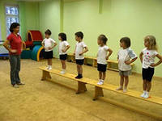
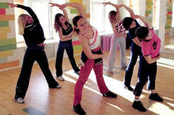
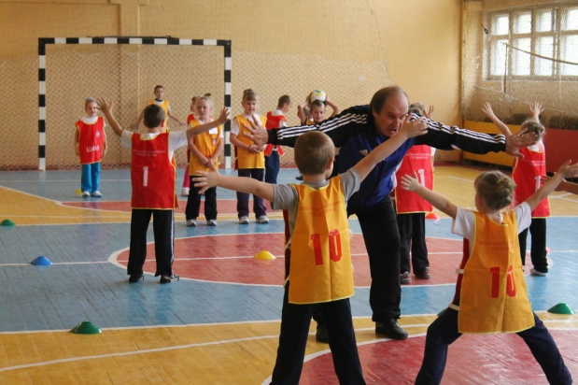
УРОК ФИЗИЧЕСКОЙ КУЛЬТУРЫ
Задачи
образовательная
оздоровительная
воспитательная
Направленность
Универсальность
Образовательно - познавательная
Образовательно - предметная
Образовательно - тренировочная
Освоение учебных действий
в областях: познавательной, физической, нравственной, эстетической, коммуникативной, трудовой культуры

Slide 4
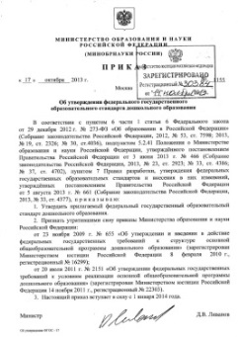
НОРМАТИВНЫЕ ДОКУМЕНТЫ И ПРОГРАММНО-МЕТОДИЧЕСКОЕ ОБЕСПЕЧЕНИЕ ПРЕДМЕТА «ФИЗИЧЕСКАЯ КУЛЬТУРА»
ФЕДЕРАЛЬНЫЕ ЗАКОНЫ РОССИЙСКОЙ ФЕДЕРАЦИИ
ФЕДЕРАЛЬНЫЕ ПРОГРАММЫ, СТРАТЕГИИ
ПРИКАЗЫ, РАСПОРЯЖЕНИЯ
МИНИСТЕРСТВА ОБРАЗОВАНИЯ И НАУКИ
РОССИЙСКОЙ ФЕДЕРАЦИИ
ПРИКАЗЫ ДРУГИХ МИНИСТЕРСТВ
И ВЕДОМСТВ (СанПиНы)

Slide 5
ПРОГРАММЫ ПО ФИЗИЧЕСКОЙ КУЛЬТУРЕ (НА ОСНОВЕ ВИДОВ СПОРТА):
Футбол (3 учебных программы – все ступени образования + дошкольники)
Гимнастика (3 учебные и 2 повышения квалификации)
Фитнес-аэробика (учебная + повышение квалификации)
Гандбол
Бадминтон
Акробатический рок-н-ролл (учебная + повышение квалификации)
Спортивная борьба (учебная +повышение квалификации)
Самбо
Фигурное катание
Настольный теннис (учебная)
Большой теннис (учебная)
Мини-настольный теннис (учебная + повышение квалификации)
Программы для детей
с ограниченными возможностями здоровья
(гр. А) для всех ступеней образования
Регби (учебная)
Гольф (учебная)
Горные лыжи (готовится к повторному рассмотрению)
«Личный КОД безопасности»
Шахматы (повышение квалификации)
Дзюдо (готовится к рассмотрению)

Slide 6
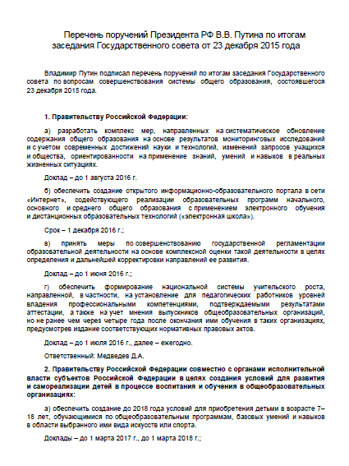
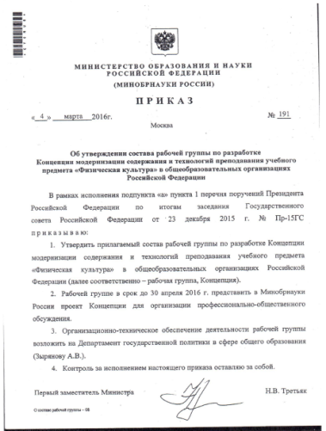
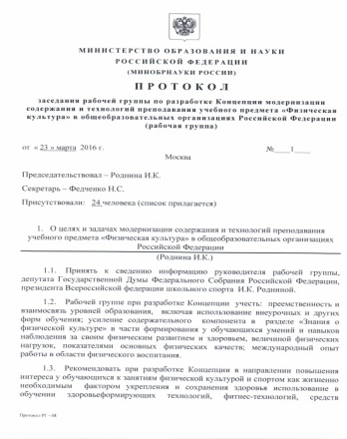
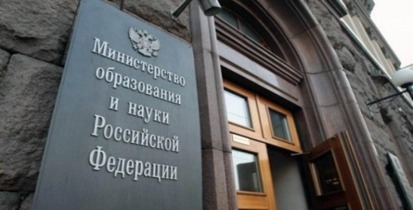
КОНЦЕПЦИИ ПРЕДМЕТНЫХ ОБЛАСТЕЙ И УЧЕБНЫХ ПРЕДМЕТОВ В 2017 ГОДУ
Перечень поручений Президента Российской Федерации
В.В. Путина
по итогам заседания
Государственного совета по вопросам совершенствования системы общего образования 23 декабря 2015 года
подпункт «а» пункт 1
разработать комплекс мер, направленных на систематическое обновление содержания общего образования на основе результатов мониторинговых исследований и с учетом современных достижений науки и технологий, изменений запросов учащихся и общества, ориентированности на применение знаний, умений и навыков в реальных жизненных ситуациях.
Приказ Минобрнауки России
от 4 марта 2016 г. № 191
«Об утверждении состава
рабочей группы по разработке
Концепции модернизации
содержания и технологий преподавания учебного предмета «Физическая культура»
в общеобразовательных организациях Российской Федерации
Заседание рабочей группы
в Минобрнауки России:
23 марта2016 года,
25 октября 2016 года
ФИЗИЧЕСКАЯ КУЛЬТУРА
ОБЩЕСТВОЗНАНИЕ
Цель Концепции – определение приоритетов государственной политики,
основных направлений и механизмов, обеспечивающих развитие нормативно-правового, организационно-управленческого, материально-технического, научно-методического и кадрового обеспечения модернизации содержания и технологий преподавания учебного предмета «Физическая культура»
на основе консолидации усилий различных ведомств и институтов гражданского общества на федеральном, региональном и муниципальном уровнях
ГЕОГРАФИЯ
ТЕХНОЛОГИЯ
ИСКУССТВО

Slide 7
ЭТАПЫ РАЗРАБОТКИ И ОБСУЖДЕНИЕ ПРОЕКТА КОНЦЕПЦИИ
Заседания, консультации рабочей и редакционной группы Минобрнауки России
(Обработано более 100 материалов с предложениями и дополнениями)
Московский международный салон образования (2016 г., 2017 г.)
анкетирование представителей субъектов Российской Федерации
(Приняло участие более 400 человек)
Заседания Совета по вопросам развития физического воспитания в системе образования Российской Федерации при Минобрнауки России (15 июня 2016 г., 19 октября 2016 г.)
(Более 50-ти предложений и дополнений)
В рамках VI Международного конгресса учителей физической культуры (г. Петрозаводск, Республика Карелия, 23 - 26 июня 2016 г.) - Форум «Физическая культура - образование будущего» 24 июня 2016 г. (Приняло участие более 250 представителей из 30 субъектов России)
Экспертные семинары по предмету «Физическая культура» (20 июля 2016 г., 23.06.2017 г.),
комплексные научные исследования содержания и технологий обучения по предмету «ФК»,
в Российской академии образования (РАО); анкетирование педагогов в дистантной форме на ресурсе www.predmetconcept.ru (Приняло участие более 800 респондентов из 57 субъектов России)
Профессиональное общественное обсуждение предложенного рабочей группой проекта Концепции на сайте http://edu.crowdexpert.ru/. (апрель-май 2017 г.),
(Более 101 тыс. участников)
Августовские педагогические советы в субъектах Российской Федерации (письмо Минобрнауки России от 11 августа 2016 года №08-1637.);
(Более 53 регионов России)

Slide 8
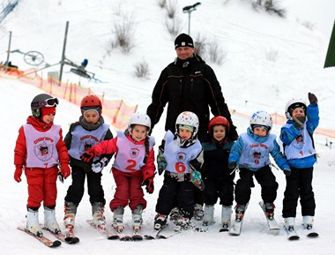
ОРГАНИЗАЦИЯ И ПРОВЕДЕНИЕ УРОКОВ ФИЗИЧЕСКОЙ КУЛЬТУРЫ
В ОБЩЕОБРАЗОВАТЕЛЬНЫХ ОРГАНИЗАЦИЯХ В РАМКАХ ТРЕХ УРОКОВ В НЕДЕЛЮ
Нормативные акты, регламентирующие мероприятия по составлению расписания уроков, начиная с предмета «ФК» (линейное расписание, учет всех мест, возможных для проведения уроков ФК)
Подготовка требований и методических рекомендаций
по организации уроков ФК
Внесение в Примерную основную образ. программу дополнений (в Примерный нед. учебный план основного общего образования) определить 3 обязат. часа в неделю для школ, работающих в режиме
5-дневной учебной недели
Анализ эффективных практик проведения уроков ФК в объеме
3-х уроков в неделю
в соответствии с ФГОС
Введение гендерного обучения, начиная с 9-го класса. Оптимальное количество уроков - три раза в неделю для обучающихся НОО и ООО
и два раза в неделю для старших школьников
Издание документов по усилению контроля над использованием спортзалов и спортсооружений других ведомств, расположенных в шаговой доступности от образовательных организаций
Проведение мониторинга спортсооружений, находящихся в микрорайоне каждой образовательной организации
Создание навесных, крытых комплексных площадок
для использования в течение всего учебного года, независимо от погодных условий
Внедрение различных средств проведения 3-го урока ФК (плавание, самбо, единоборства и др., адаптивная физическая культура), проекты «Олимпийское движение», «Паралимпизм», «Здоровый образ жизни», оценка знаний с использованием компьютерных программ

Slide 9
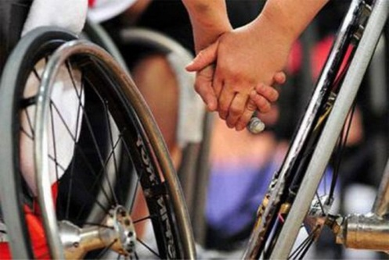
ОРГАНИЗАЦИЯ И ПРОВЕДЕНИЕ УРОКОВ ФИЗИЧЕСКОЙ КУЛЬТУРЫ
С УЧЕТОМ ОБУЧАЮЩИХСЯ С ОГРАНИЧЕННЫМИ ВОЗМОЖНОСТЯМИ ЗДОРОВЬЯ
Дополнения в нормативные документы об утверждении номенклатуры должностей педагогических работников организаций, осуществляющих образовательную деятельность, должность учителя по адаптивной физической культуре для проведения уроков ФК обучающихся с ОВЗ
Разработка примерных программ и модулей для обучающихся с ОВЗ по видам заболеваний на основе средств АФК, позволяющие проводить интегрированные занятия с обучающимися, имеющими ОВЗ
и учащимися основной группы
Система работы тьюторов для методической поддержки учителей ФК, работающих с детьми с ОВЗ
Разработка методических рекомендаций по проведению уроков и внеурочных занятий для обучающихся с ОВЗ по разделам образовательной программы предмета ФК
Совершенствование нормативной базы
по организации и проведению уроков ФК
с учетом интеграции обучающихся с ОВЗ, включая требования к оборудованию спортивных залов и помещений
Координация деятельность Минобрнауки России и Минздравсоцразвития России по вопросам допуска детей с ОВЗ к урокам и занятиям физической культурой
Разработка механизма оценки динамики результативности детей с ОВЗ посредством разработки единых критериев и методик оценки результативности
Использование форм проведения уроков физической культуры с учетом интеграции обучающихся с ОВЗ - проектная деятельность по направлениям «Дети так не делятся», «Я учусь понимать другого…», «Помоги другому человеку…», «Паралимпийский школьный день»

Slide 10
ФОРМИРОВАНИЕ ЕДИНЫХ ПОДХОДОВ К КРИТЕРИЯМ ОЦЕНКИ ЭФФЕКТИВНОСТИ ДЕЯТЕЛЬНОСТИ ОБРАЗОВАТЕЛЬНЫХ ОРГАНИЗАЦИЙ, КРИТЕРИЯМ И МЕТОДИКАМ ОЦЕНИВАНИЯ УСПЕВАЕМОСТИ ОБУЧАЮЩИХСЯ ПО УЧЕБНОМУ ПРЕДМЕТУ «ФИЗИЧЕСКАЯ КУЛЬТУРА»
Разработка Положения «О единых критериях и нормах оценочной деятельности по предмету «ФК», методических рекомендаций по критериям и методикам оценивания успеваемости обучающихся
Возможность использования балльно-рейтинговой системы, зачетной системы для оценивания обучающихся по предмету «ФК»
Разработка контрольно-измерительных материалов (КИМы) для оценивания знаний, умений и навыков обучающихся на уроках ФК по разделам программного материала в условиях реализации ФГОС
Критерии эффективности деятельности организации:
учебная деятельность
- учёт процента успеваемости и качества обученности учащихся по предмету ФК;
- количество участников, призёров и победителей муниципального, регионального и заключительного этапов Всероссийской олимпиады школьников по ФК;
работа учреждения по профилактике и предупреждению травматизма на уроках и внеклассных мероприятиях по ФК;
оценка динамики заболеваемости и групп здоровья за три последних календарных года;
увеличение количества детей, перешедших из подготовительной группы в основную;
-проведение цикличных статистических наблюдений, анкетирование учащихся для выявления и улучшения качества образования, преподавания предмета ФК
Критерии эффективности деятельности организации:
внеурочная деятельность
- реализация программы по формированию здорового образа жизни участников образовательного процесса;
- деятельность ШСК образовательной организации; охват занимающихся в ШСК, секциях, организованных в школе (% от общего количества);
охват учащихся, принимающих участие в «Президентских состязаниях»
и «Президентских спортивных играх»;
- количество и качество физкультурно-оздоровительных и спортивно-массовых мероприятий, проводимых в образовательной организации;
- количество учащихся, принявших участие в спортивных соревнованиях различных уровней;
- достижения отдельных учащихся в проектных и спортивных мероприятиях, акциях;
- уровень материально-технической базы, оснащённость спортинвентарём и оборудованием с учётом требований ФГОС

Slide 11
ПРОГРАММНО-МЕТОДИЧЕСКОЕ ОБЕСПЕЧЕНИЕ УЧЕБНОГО ПРЕДМЕТА «ФИЗИЧЕСКАЯ КУЛЬТУРА»
(ПРОГРАММЫ, ПЛАНИРОВАНИЕ)
Создание бесплатного всероссийского электронного банка программных
и методических материалов (рабочие программы, технологические карты, контрольные упражнения, тестовые и домашние задания для 1-11 классов, задания для подготовки
к олимпиадам по ФК
Разработка методических рекомендаций по организации просветительской работы в области организации учебного процесса и требований к уроку п о ФК для родителей обучающихся
Создание сборника мультимедийных пособий, открытых уроков и занятий по физической культуре лучших учителей физической культуры, педагогов дополнительного образования, тренеров-преподавателей России.
Сокращение объема технологических карт уроков физической культуры (краткость и мобильность; алгоритм организации, содержания урока)
Разработка примерных вариантов планирования на прохождение разделов образовательной программы по предмету «Физическая культура» в условиях ФГОС.
Разработка единой программы по предмету «Физическая культура» и к ней необходимый учебно-методический комплекс;
разработка 2-3-х программ по ФК
Дополнение программно-методического обеспечения модулями, включающими современные образовательные технологии, работу с одарёнными детьми и детьми с ОВЗ, с приложением технологических карт по основным темам предмета «ФК», рабочих тетрадей по предмету, экранно-звуковых пособий (слайд-альбомы, видеофильмы, иное)

Slide 12
ВНЕУРОЧНАЯ ДЕЯТЕЛЬНОСТЬ
Разработка программ внеурочной деятельности по наиболее популярным видам спорта (с учётом количества часов в неделю – 1 или 2 часа). Подготовка методических рекомендаций по реализации внеурочной деятельности по предмету «ФК»
Создание федерального банка программ внеурочной деятельности по спортивно оздоровительному направлению, соответствующих требованиям ФГОС и прошедших внешнюю экспертизу
Представление положительного опыта педагогической практики по реализации внеурочной деятельности по предмету «ФК» в рамках научно-практических конференций, конкурсов профессионального мастерства регионального, межрегионального и всероссийского уровней
Разработка единого подхода в планировании и критериях внеурочной деятельности по параллелям.
Создание единых требований к объёму нагрузки и наполняемости учебных групп во внеурочной деятельности
Организация и проведение внеурочных мероприятий по ФК, посвященных национальным видам спорта, национальным играм, в том числе интеллектуальным (элективные курсы, спецкурсы и т.д.)
Включение в программы внеурочной деятельности сотрудничества образовательных организаций с социальными партерами: организации дополнительного образования, учреждения культуры и спорта
(государственный и негосударственный сектор), семьёй и общественностью
Проведение обучения учителей физической культуры с использованием эффективного практического опыта педагогов по организации и проведению мероприятий внеурочной деятельности в предметной области «Физическая культура» в рамках курсов повышения квалификации, обучающих семинаров

Slide 13
ФОРМИРОВАНИЕ ТЕМАТИКИ СОВЕЩАНИЙ, КОНФЕРЕНЦИЙ, СЕМИНАРОВ
И ДРУГИХ ФОРМ МЕРОПРИЯТИЙ ФЕДЕРАЛЬНОГО УРОВНЯ
Модели оценивания деятельности обучающихся на уроках физической культуры в соответствии с ФГОС.
Формы и методы контрольно-оценочной деятельности
Работа с обучающимися на уроках ФК
с учетом психологических особенностей: одарённые дети, дети с девиантным поведением, дети-инвалиды
Здоровьесберегающие технологии преподавания ФК
в условиях реализации ФГОС
Освещение проблем инклюзивного образования в процессе реализации ФГОС. Проведение специальной Олимпиады для детей коррекционных школ на всероссийском и региональном уровнях
Реализации этнокультурного и этно-оздоровительного содержания физкультурного образования
Проведение всероссийских и международных конференций, семинаров и других мероприятий, в т.ч. on-line режиме, по обмену педагогическим опытом, доступных для любого педагога
Уроки физической культуры в сельских малокомплектных школах.
Опыт проведения третьего урока ФК
в районах с суровыми климатом
Методы и формы формирования у родителей устойчивой мотивации к регулярному использованию средств физической культуры в семье
Использование компьютерных технологий для контроля, коррекции, тестирования уровня физической подготовленности обучающихся в учебном процессе по предмету «ФК»
Организация краткосрочных учебных семинаров с участием специалистов по разным видам спорта. Возобновление мероприятий по обмену делегациями учителей ФК
(междугородный, межрегиональный, международный)

Slide 14
ЭТАПЫ РАЗРАБОТКИ И ОБСУЖДЕНИЕ ПРОЕКТА КОНЦЕПЦИИ
Апрель 2016 г.- февраль 2017 г. – члены рабочей группы по разработке Концепции вносили предложения и обсуждали содержание документа в онлайн режиме, по телефону, на специально открытой электронной почте
koncept_fk@mail.ru и fcomofv@mail.ru
Письмо от 11 августа 2016 года №08-1637
Департамента государственной политики в сфере общего образования Минобрнауки России
в адрес руководителей органов исполнительной власти субъектов Российской Федерации,
осуществляющих государственное управление в сфере образования.
Форматы обсуждения проекта Концепции в субъектах Российской Федерации:
организация круглых столов,
организация педагогических марафонов,
организация секций с учителями физической культуры в рамках августовских педсоветов,
участие в дистанционном обсуждении на региональных сайтах институтов развития образования,
экспертная оценка проекта Концепции.
Заключительный этап - профессионально-общественное обсуждение проекта Концепции Сайт «Общественная экспертиза нормативных документов в области образования» - edu.crowdexpert.ru
Всего за период проведения общественных консультаций с 11.04.2017 по 10.05.2017 г.г. зарегистрирован 1 851 пользователь.

Slide 15
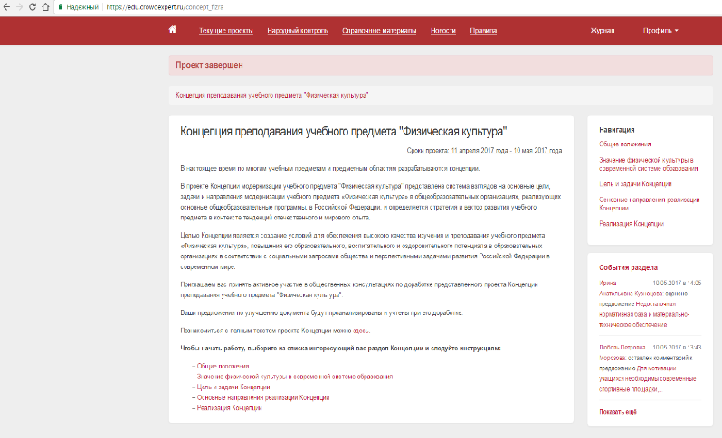
Заключительный этап - профессионально-общественное обсуждение проекта Концепции Сайт «Общественная экспертиза нормативных документов в области образования» - edu.crowdexpert.ru
Всего за период проведения общественных консультаций с 11.04.2017 по 10.05.2017 г. зарегистрирован 1 851 пользователь.
Участники создали: предложений — 493, комментариев — 298. Участники проголосовали 1 823 раза.
Статистика по федеральным округам Российской Федерации
Федеральный округ | Зарегистрировавшихся | Активных участников | Авторов предложений | Авторов комментариев | Проголосовавших
Центральный | 420 | 107 | 52 | 28 | 94
Южный | 113 | 28 | 14 | 6 | 26
Северо-Западный | 107 | 35 | 23 | 5 | 17
Дальневосточный | 445 | 211 | 91 | 63 | 193
Сибирский | 205 | 89 | 46 | 17 | 64
Уральский | 88 | 12 | 6 | 3 | 11
Приволжский | 416 | 115 | 48 | 43 | 114
Северо-Кавказский | 39 | 17 | 11 | 5 | 13
Крымский | 18 | 19 | 9 | 2 | 15
Тип образовательных организаций, указанных участниками
Орган управления образованием | 2 787
Общеобразовательная организация | 90 777
Профессиональная образовательная организация | 909
Образовательная организация высшего образования | 1 276
Организация (учреждение) дополнительного образования | 1 248
Методические центры и службы | 1 317
Другие | 2 888
ИТОГО | 101 202

Slide 16
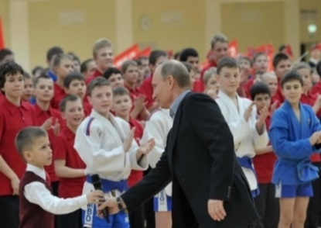
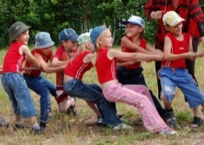
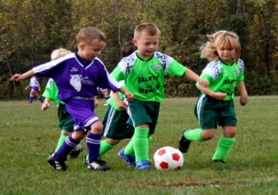
Итоги профессионально-общественного обсуждения проекта Концепции
Проект Концепции - актуальный и своевременный документ, направленный на понимание нового качества преподавания учебного предмета «Физическая культура»
и реализацию целей и задач государственной политики в сфере физкультурно-спортивного образования
Проект концепции:
опирается на эффективное использование образовательного
и просветительского потенциала физической культуры;
раскрывает перспективные пути преобразования учебного процесса в системе общего физкультурного образования;
значительно повысит результативность всей системы физического воспитания в обществе.
Концепция:
обеспечит новый уровень изучения и преподавания учебного предмета «Физическая культура»,;
повысит значимость предмета в образовательных организациях;
будет способствовать разработке и внедрению механизмов развития физкультурного образования обучающихся

Slide 17
ПЛАН МЕРОПРИЯТИЙ ПО МОДЕРНИЗАЦИИ УЧЕБНОГО ПРЕДМЕТА «ФИЗИЧЕСКАЯ КУЛЬТУРА» В РОССИЙСКОЙ ФЕДЕРАЦИИ
(ПРОЕКТ «ДОРОЖНОЙ КАРТЫ»)
Обновление содержания
и технологий преподавания учебного предмета
«Физическая культура»
Учебно-методическое
и материально-техническое обеспечение реализации Концепции
Повышение кадрового потенциала (подготовка
и повышение квалификации педагогических кадров)
Формирование у обучающихся мотивации к регулярным занятиям физической культурой и использованию навыков здорового образа жизни

Slide 18
ПЕРСПЕКТИВЫ РЕАЛИЗАЦИИ КОНЦЕПЦИИ
Совершенствование нормативно-правовой, организационной, научно-методической базы
по модернизации предмета «Физическая культура»
Формирование современных механизмов управления в области развития предмета «Физическая культура»
Использование научно-методических и материально-технических ресурсов, лучших отечественных традиций ФВ
и успешных зарубежных практик
Консолидированное сообщество органов исполнительной власти, педагог. сообщества, образовательных и общественных организаций, учреждений массового спорта, СМИ
Формирование показателей, отражающих эффективность преподавания предмета «ФК»
(школа, учитель, обучающийся)
Совершенствование системы
подготовки и повышения квалификации руководящих
и педагогических работников
в области ФВ
Обеспечение обучающимся
с высокой мотивацией и выдающимися способностями
по ФК всех условий для развития и применения этих способностей
Изучение и продвижение передового опыта субъектов РФ, организаций, учителей ФК в области ФВ, их материальная и социальная поддержка

Slide 19
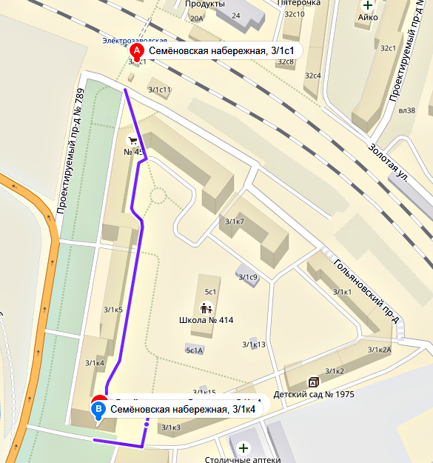
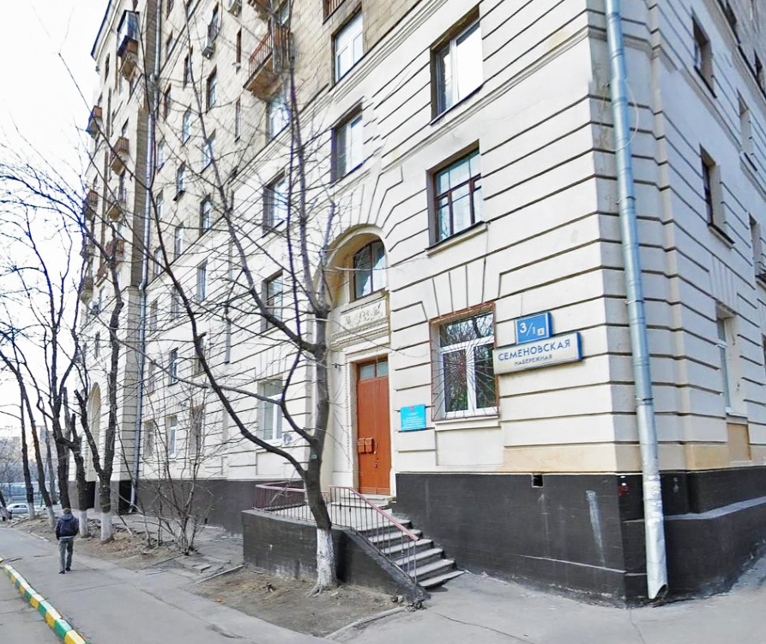
Сайт: http//фцомофв.рф
Email: fcomofv@mail.ru
Телефон: +7 (495) 360 – 72 – 46; +7 (495) 360 – 84 - 56
Адрес: 105094, г. Москва, Семеновская наб., д.3/1, кор. 4
13

